Slide 1
זיהוי בלבול בקרב סטודנטים באמצעות ניתוח נתוני EEG
מגישים:
הדס שיף - 209389881
יותם נצר - 322217340

Slide 2
זיהוי אובייקטיבי של בלבול דרך אותות EEG
שאלת המחקר:
האם ניתן לזהות מצבי בלבול באופן אובייקטיבי באמצעות ניתוח אותות EEG?
בחנו שני מצבים בהם ניתן להניח שהסטודנט יחווה בלבול:
סיווג חיצוני מראש של החוקרים
דיווח עצמי של הסטודנט

Slide 3
מתודולוגיה
אוכלוסיית המחקר:
10 סטודנטים
10 סרטונים לכל סטודנט (5 "קלים", 5 "קשים")
איסוף נתונים:
אותותEEG מהאונה הקידמית
דגימה כל 0.5 שניות
15 מדדים שונים
סיווג כפול:
מראש ע"י החוקרים: הגדרת הסרטון כ"מבלבל"/"לא מבלבל"
פידבק בדיעבד: דיווח הסטודנט על תחושת בלבול.

Slide 4
שלבי ניתוח הנתונים
1. ניקוי וארגון נתונים
הסרת ערכים חסרים וכפולים
קיבוץ לפי אירועים
2. ניתוח סטטיסטי
בדיקת נורמליות
מבחניt תלויים
3. למידת מכונה
מודל עץ החלטה

Slide 5
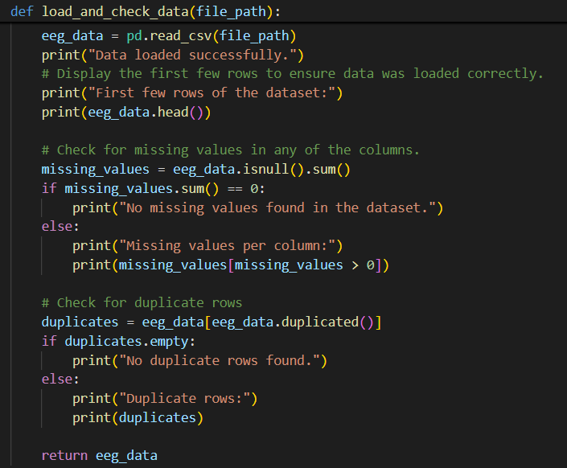
ניקוי וארגון הנתונים – הסרת ערכים חסרים וכפולים

Slide 6
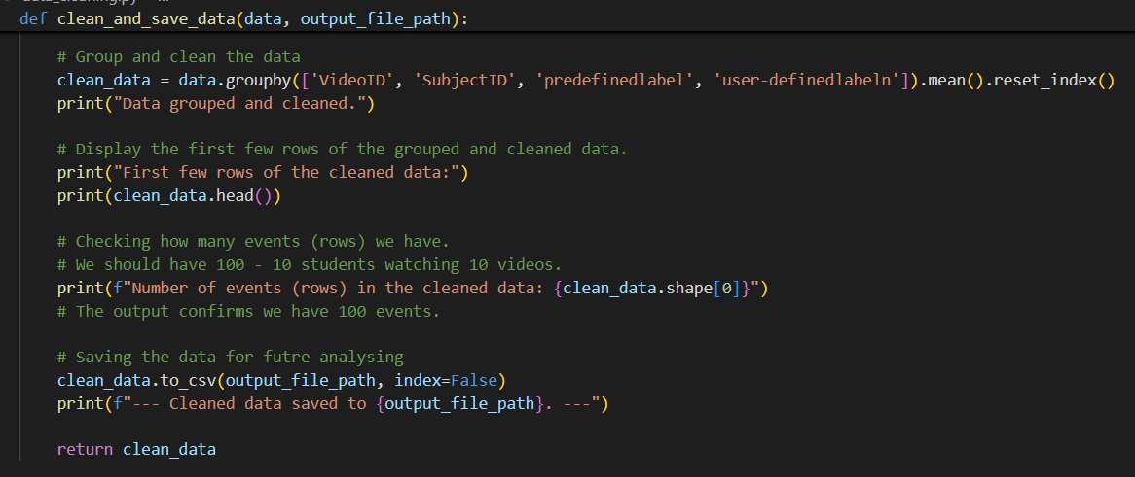
ניקוי וארגון הנתונים – קיבוץ לפי אירועים

Slide 7
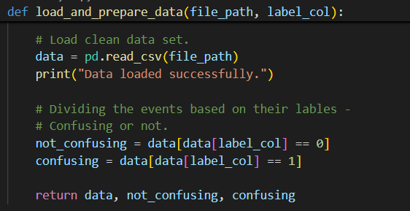
הכנה לניתוח סטטיסטי – חלוקת האירועים לפי תוויות

Slide 8
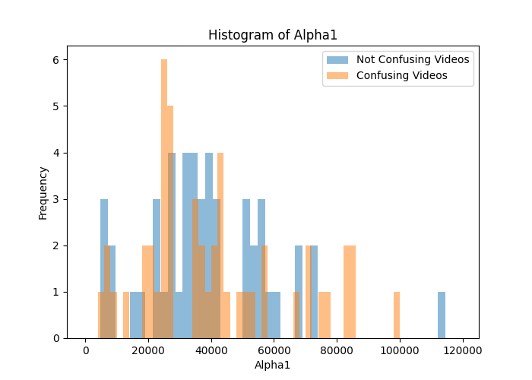
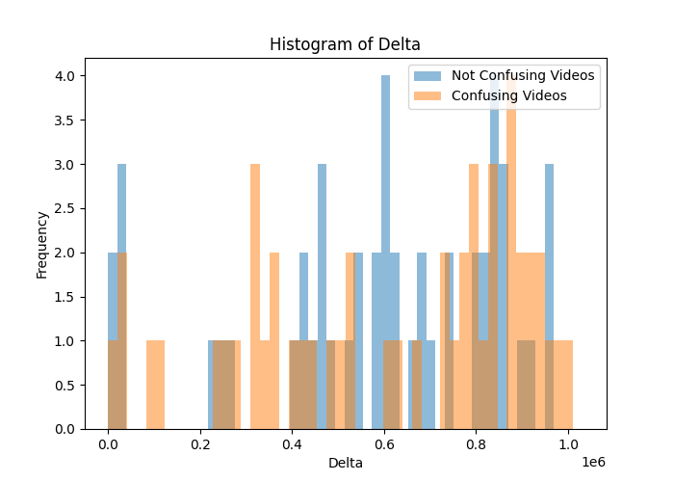
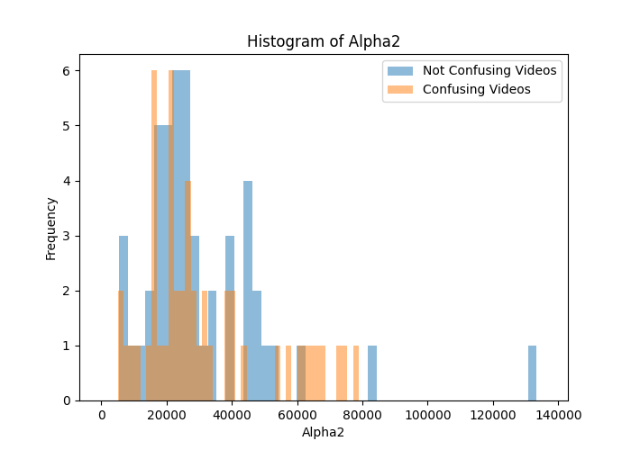
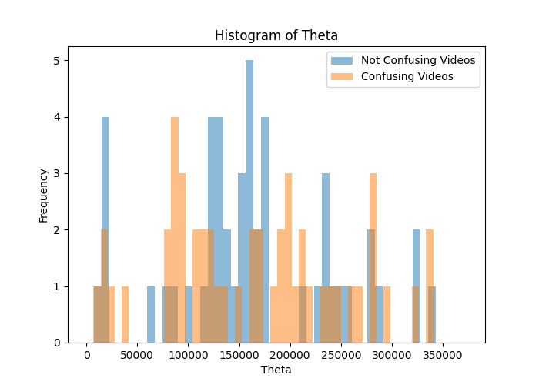
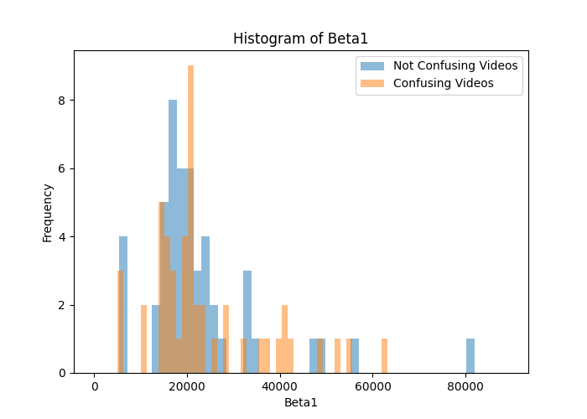
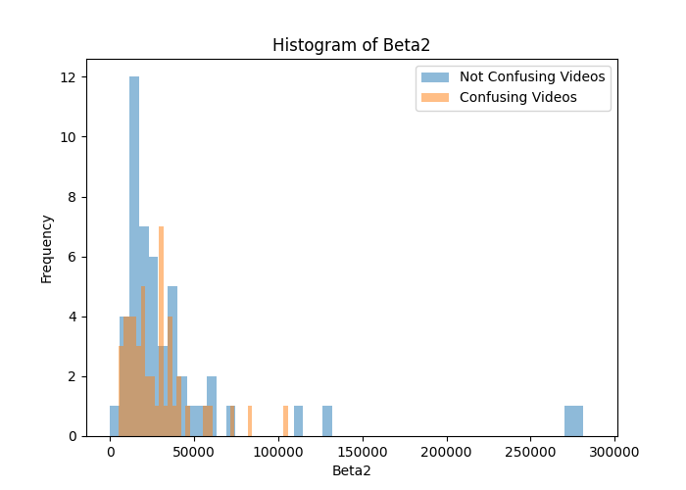
הצגה ראשונית של הנתונים

Slide 9
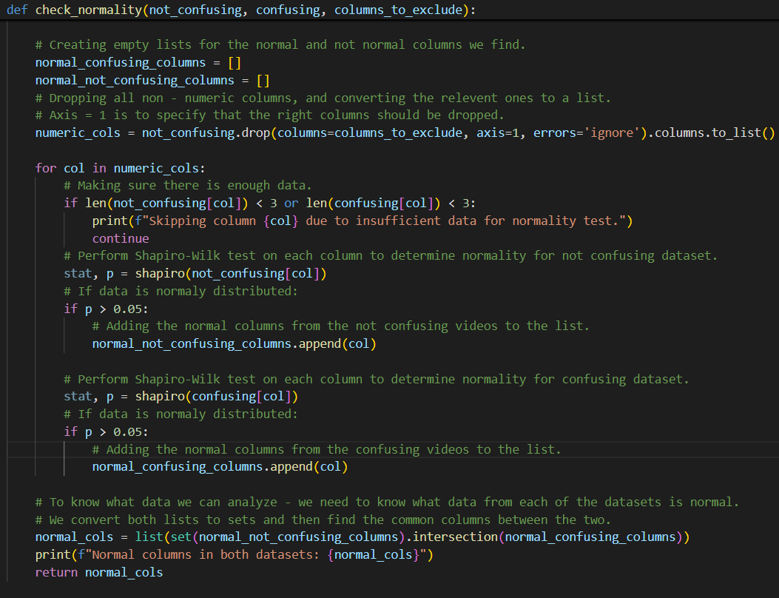
ניתוח סטטיסטי – בדיקת נורמליות

Slide 10
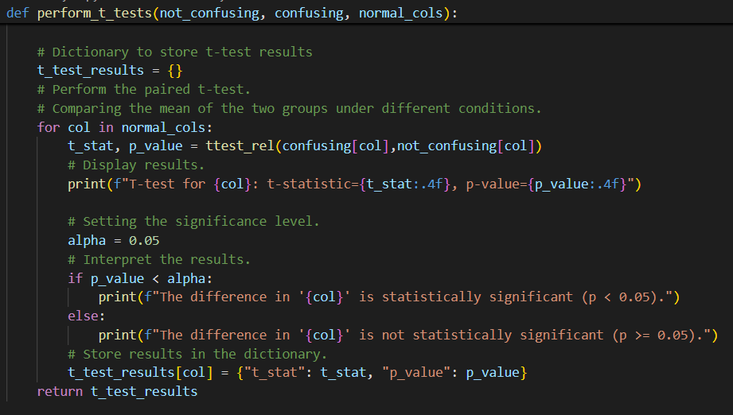
ניתוח סטטיסטי – t test תלוי

Slide 11
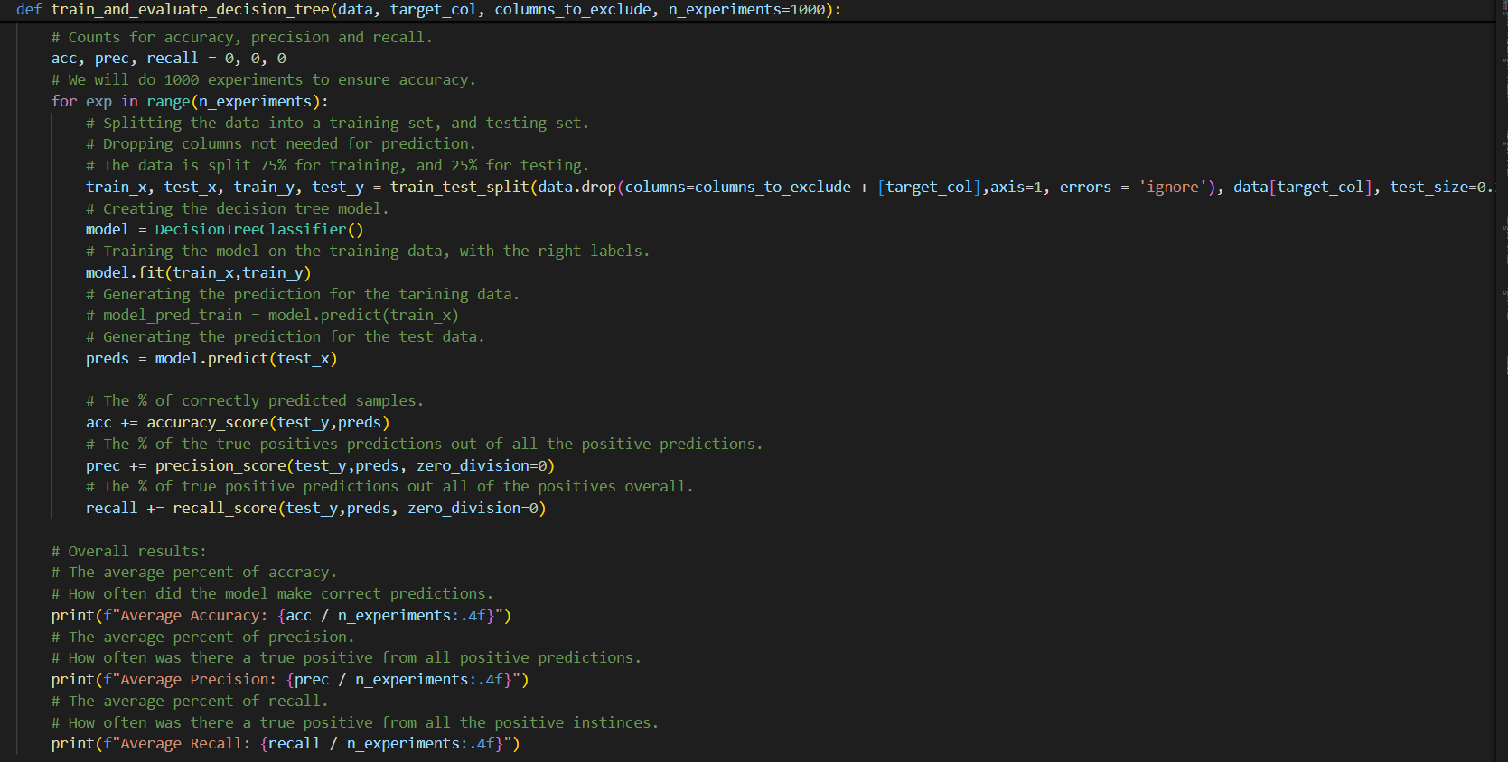
למידת מכונה – מודל עץ החלטה

Slide 12
תוצאות- סיווג מראש של דרגת בלבול
ניתן היה לראות התפלגות נורמאלית רק בגל הTheta
לא נמצאו הבדלים מובהקים
T סטטיסטי: 0.1081
p-value: 0.9143
ביצועי מודל עץ החלטה:
דיוק: 52.86%
Precision: 53.64%
Recall: 53.42%

Slide 13
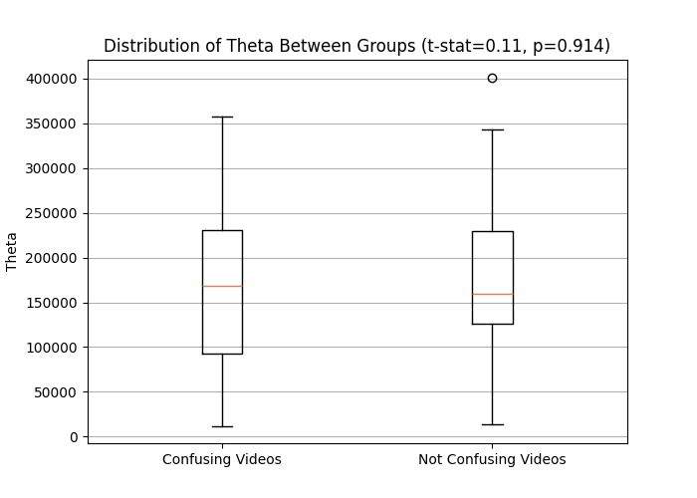
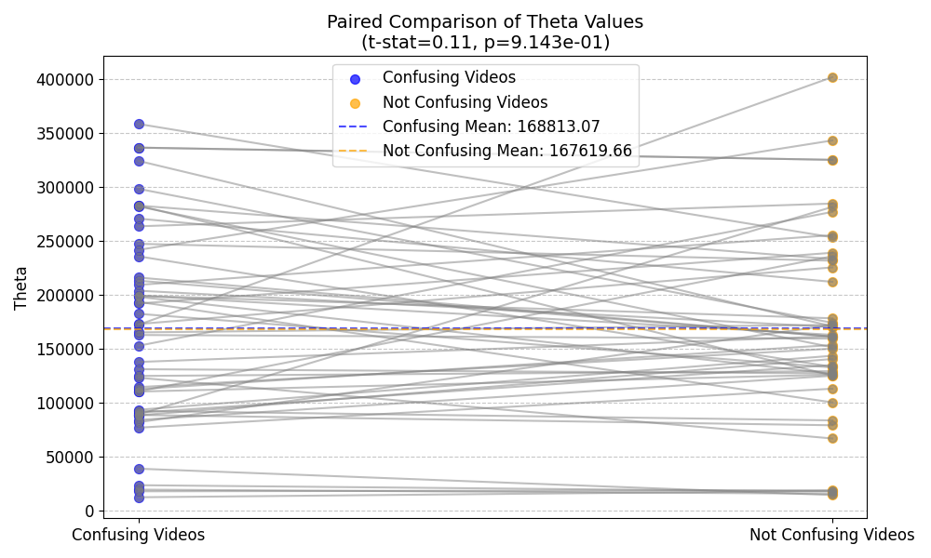
תוצאות – סיווג מראש - Theta

Slide 14
תוצאות- דיווח עצמי
- גלי Theta ו-Alpha1 הראו התפלגות נורמלית
הבדלים מובהקים סטטיסטית:
Theta:
- t-סטטיסטי: 8.5768
- p-value: < 0.0001
Alpha1:
- t-סטטיסטי: 5.8383
- p-value: < 0.0001
ביצועי מודל עץ החלטה:
דיוק: 73.55%
Precision: 74.48%
Recall: 74.21%

Slide 15
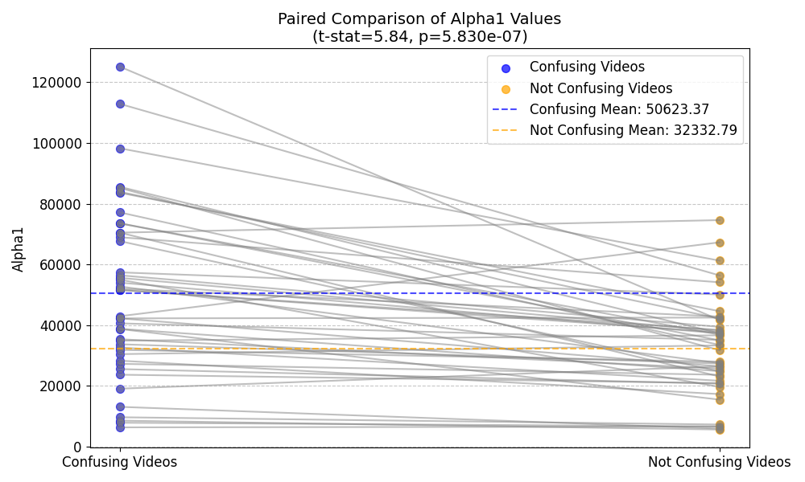
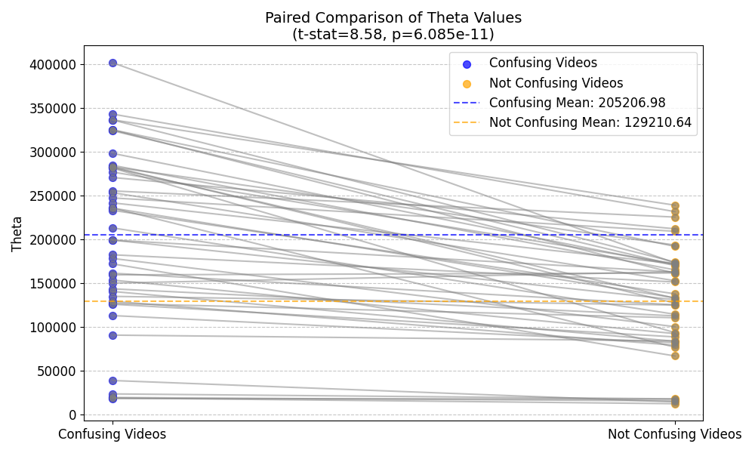

Slide 16
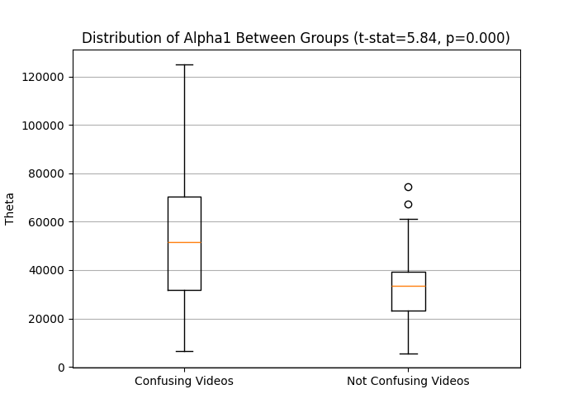
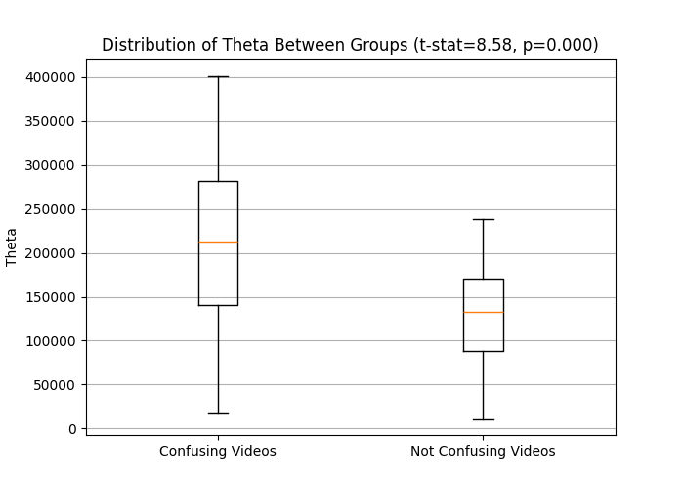

Slide 17
מסקנות
1. דיווח עצמי לעומת סיווג חיצוני:
דיווח עצמי מספק תוצאות טובות משמעותית
שיפור של כ-20% בדיוק המודל
2. מאפייני EEG משמעותיים:
גלי Theta ו-Alpha1 מהווים סמנים אמינים
קורלציה חזקה עם תחושת בלבול סובייקטיבית
3. השלכות יישומיות
פוטנציאל למערכת ניטור אוטומטית
חשיבות התאמה אישית בלמידה

